Slide 1
搜索与优化
By Malloc

Slide 2
前言
很多题目，如果我们可以建立数学模型，应该尽量用解析法来处理，因为简单的模型更清晰地反映了事物之间的关系。
但是，并不是所有的题目都可以建立简单的数学模型。我们这时必须使用搜索的方法，也就是枚举所有可能情况来寻找可行解或最优解。
由于搜索一般建立在枚举之上，所以搜索常常和低效是分不开的。
有时搜索的运算量非常大，实在是一件痛苦的事情。

Slide 3
目录
DFS
BFS
剪枝
记忆化
迭代加深
HASH 位运算等工具
双向BFS
启发式搜索
Dancing links

Slide 4
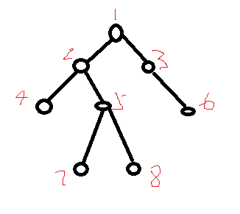
搜索一般是在一个图上或者一颗树上边
BFS：1-(2,3)-(4,5,6)-(7,8)
DFS：1-2-4-2-5-7-5-8-5-2-1-3-6-3-1

Slide 5
DFS使用栈，开销相对BFS较小
BFS总是能找到最优解。而实际上往往要求最优解，但有时候队列开销过大。

Slide 6
[例题1] 光光的困惑
穷举
光光的妈妈给光光一篮鸡蛋，让光光拿去给外婆。光光很高兴地接过鸡蛋，
向外婆家走去。途中，光光想：这一篮鸡蛋有多少个呢？于是，光光就开始一个
个地拿出鸡蛋，数了起来：一个、两个……一不小心，蛋全倒翻摔碎了。光光大
哭起来……

Slide 7
[例题2] 等差数列（ZJOI2004）
给定 n(1<=n<=100)个数,从中找出尽可能多的数使得他们能够组成一个等差
数列.求最长的等差数列的长度.

Slide 8
DFS

Slide 9
[例题3] 排队（TYVJ1085）
Matrix67举办的派对共有N(1<=N<=10)个人参加，Matrix67需要把他们安排在圆桌上。Matrix67的安排原则是，圆桌上任意两个相邻人的身高之差不能超过K。请告诉Matrix67他共有多少种安排方法。
输出符合要求的安排总数
1 2 3 2 3 1 3 1 2 是同一种安排方案

Slide 10

有没有更好的方法?
当n个位置的数都确定下来后，我们就得到了一个方案
依次确定第2个位置，第3个位置，……，第n个位置
先确定放在第1个位置的是哪个数

Slide 11
一边搜索一边判断
例如:相邻的身高差与K的关系

Slide 12
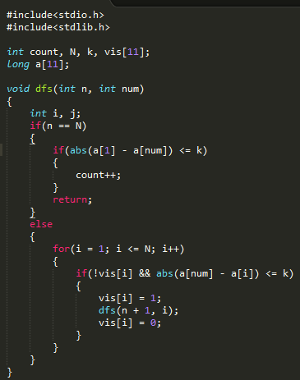
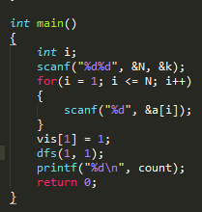
A
B

Slide 13
[例题4] 埃及分数
迭代加深
在古埃及，人们使用单位分数的和（形如1/a 的, a 是自然数）表示一切有
理数。如：2/3=1/2+1/6，但不允许2/3=1/3+1/3，因为加数中有相同的。
对于一个分数a/b，表示方法有很多种，但是哪种最好呢？
首先，加数少的比加数多的好，其次，加数个数相同的，最小的分数越大越
好。如19/45 分解成1/5+1/6+1/18 是最好的。
编程计算最好的表达方式。

Slide 14
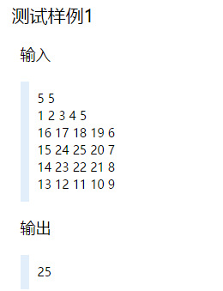
[例题5] 滑雪（TYVJ1004）
trs喜欢滑雪。他来到了一个滑雪场，这个滑雪场是一个矩形，为了简便，我们用r行c列的矩阵来表示每块地形。为了得到更快的速度，滑行的路线必须向下倾斜。
例如样例中的那个矩形，可以从某个点滑向上下左右四个相邻的点之一。例如24-17-16-1，其实25-24-23…3-2-1更长，事实上这是最长的一条。

Slide 15
BFS

Slide 16
BFS框架
BFS()
{
初始化队列
while(队列不为空且未找到目标节点)
{
取队首节点扩展，并将扩展出的节点放入队尾；
必要时要记住每个节点的父节点；
}
}

Slide 17
[例题6] Flood Fill
Flood fill, also called seed fill, is an algorithm that determines the area connected to a given node in a multi-dimensional array. It is used in the "bucket" fill tool of paint programs to fill connected, similarly-colored areas with a different color, and in games such as Go and Minesweeper for determining which pieces are cleared. When applied on an image to fill a particular bounded area with color, it is also known as boundary fill.

Slide 18
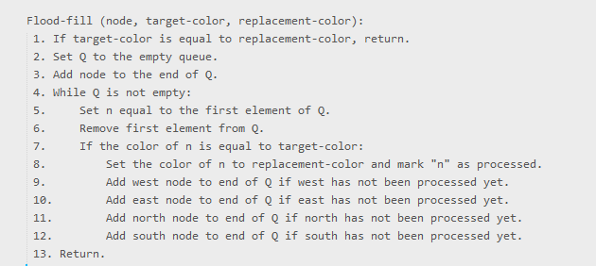
wiki

Slide 19
[例题7] 倒水
有2 个没有刻度的杯子，容积分别是V1、V2，另有一个无限大的水缸，里面
有无限多水。对这两个杯子可以进行如下操作：
1、从水缸里往一个杯子加满水；
2、把一个杯子里的水全部倒进水缸；
3、从一个杯子往另一个杯子里倒水，直到另一个杯子满或一个杯子空为止。
现在我们需要通过一定顺序的操作，使杯子1、杯子2 或杯子1+杯子2 中的
水的体积是V3。（V1、V2、V3，0＜V1、V2＜2^7，0＜V3＜2^8）

Slide 20
这道题很经典的算法是BFS。我们必须从开始状态推出后面状态。
有每一种状态，可以得出6 种状态：（1）甲杯装满水；（2）乙杯装满水；
（3）甲杯倒空水；（4）乙杯倒空水；（5）甲->乙；（6）乙->甲。其中（5）（6）
必须判断是一个先倒空还是一个先倒满。
在这里面只有128*128=16384 种状态，所以我们设计HASH，为
P(I,J)=128*I+J
于是我们用静态数组模拟队列，用HASH 来进行判断，来进行BFS。

Slide 21
[例题8] Saving Tang Monk（Guangzhou online2014）
The palace can be described as a matrix of characters. Each character stands for a room. In the matrix, 'K' represents the original position of Sun Wukong, 'T' represents the location of Tang Monk and 'S' stands for a room with a snake in it. Please note that there are only one 'K' and one 'T', and at most five snakes in the palace. And, '.' means a clear room as well '#' means a deadly room which Sun Wukong couldn't get in. There may be some keys of different kinds scattered in the rooms, but there is at most one key in one room. There are at most 9 kinds of keys. A room with a key in it is represented by a digit(from '1' to '9'). For example, '1' means a room with a first kind key, '2' means a room with a second kind key, '3' means a room with a third kind key... etc. To save Tang Monk, Sun Wukong must get ALL kinds of keys(in other words, at least one key for each kind).

Slide 22
八数码

Slide 23
有一个3*3的棋盘，其中有0-8共9个数字，0表示空格，其他的数字可以和0交换位置。求由初始状态 到达目标状态 1 2 3 4 5 6 7 8 0 的步数最少的解？

Slide 25
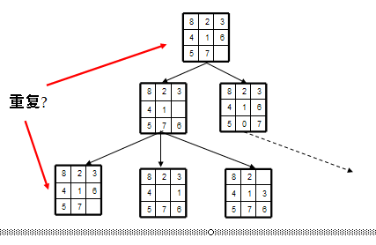
判重
新扩展出的节点如果和以前扩展出的节点相同，则这个新节点就不必再考虑
如何判重？

Slide 26
判重
合理编码，减小存储代价
不同的编码方式所需要的存储空间会有较大差别
需要考虑的问题
状态数目巨大，如何存储？
怎样才能较快的找到重复节点
排列总数：9!=362880
标志数组：9!
Hash 康拓展开

Slide 27
双向BFS
有些问题按照广度优先搜索法则扩展结点的规则，既适合顺序，也适合逆序，于是我们考虑在寻找目标结点或路径的搜索过程中，初始结点向目标结点和目标结点向初始结点同时进行扩展，直至在两个扩展方向上出现同一个子结点，搜索结束，这就是双向搜索过程
初始结点→相交点→目标结点

Slide 28
启发式搜索
启发式搜索有点类似于广度优先搜索，但是与之不同的是，广度优先搜索属于盲目型搜索，而启发式搜索会顺着有启发性和具有特定信息的节点搜索下去。
•也就是说，在当前节点处会把下一步所有节点扩展出来，然后通过一个启发函数对每个节点进行评估，按照评估的优先级从优到劣进行搜索。
A*

Slide 29

A*
A*算法作为启发式算法的一种，其最为核心的部分就是在它的估价函数的设计上：
•其中g(n)为从起始搜索点到当前点的代价，h(n)为当前节点到目标节点代价的估计值。当然h(n)不能超过h*(n)，其中h*(n)为实际问题的代价。
•A*算法需要精心设计的部分就是h(n)。一方面，h(n)不能超过h*(n)，另外一方面，h(n)要尽可能接近h*(n)。例如你完全可以令h(n)=0,但是这和盲目搜索已经没有多大区别了。

Slide 30
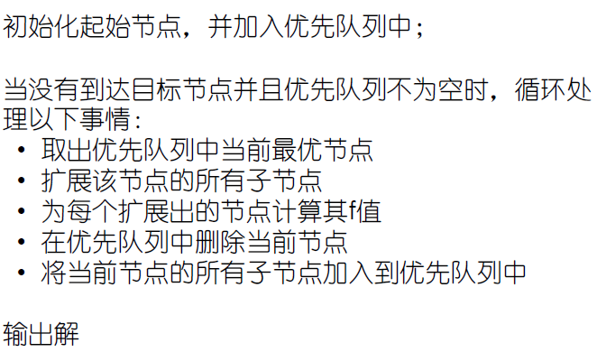
A*
优先队列（堆）
JYY在一篇搜索讲稿中谈到了A*算法的证明以及很多经典的A*算法中g(n)函数设计的练习，推荐大家阅读一下。

Slide 31
Dancing links

Slide 32
•所用数据结构：双向循环链表
•每个节点有L和R指针，分别指向该节点的前驱和后继。
•表头的L指向表尾，表尾的R指向表头，构成循环链表。
•主要操作：假设当前节点为x，那么有x == R[L[x]]并且x == L[R[x]]
•删除操作：L[R[x]] = L[x]; R[L[x]] = R[x];
•插入操作：假设在y和z之间插入x，其中y是z的前驱L[z] = x; R[y] = x;R[x] = z;L[x] = y;
•将删除的节点x恢复到链表中：L[R[x]] = x;R[L[x]] = x;

Slide 34
[模型一：Exact Cover Problem（精确覆盖问题）
•给定一个由0和1组成的矩阵，是否能够找到一个行的集合，使得集合中每一列都恰好包含一个1？例如：
上面的矩阵A中，第1、4、5行就是这样一个满足条件的集合。换句话说，行对应了决策，而列对应了要满足的条件。

Slide 35
[模型二：（可重覆盖问题）
模型二：可重覆盖给定一个由0和1组成的矩阵，是否能够找到一个行的集合，使得集合中每一列至少有一个1？
•例题3：（hdu2295)有n个城市和m个基地，你现在能够选择其中至多k个基地建设雷达。所有雷达都有相同的覆盖半径r。你现在的目的就是找到最小的半径r使得所有城市都能够被覆盖到（上述整数均不超过50）
二分答案+ 可重覆盖

